Slide 1
Stata操作入門 #3. 記述統計とグラフ
133
PAGES
三橋利晴｜Toshiharu Mitsuhashi
岡山大学病院 新医療研究開発センター

Slide 2
本シリーズのテーマ
特に重要
コマンドベースでStataを操作できる。
解析の再現性を担保できる。
重要
簡易的にデータマネジメントができる
記述統計量の算出ができる。
回帰分析ができる。
発展的
ロジスティック回帰分析ができる。

Slide 3

解析計画
lbw.dtaの解析計画
記述統計量を算出する。
グラフを作る。
重回帰分析
最終月経時体重と出生時体重の関係
多重ロジスティック回帰分析
喫煙の有無と低出生体重児の関係
練習なので大雑把な計画です。

Slide 4
今回のテーマ
離散変数の記述統計
度数分布表の作成
連続変数の記述統計
平均値・標準偏差など
2変数の記述統計／グラフ
クロス集計表
箱ひげ図・ヒストグラム
散布図
その他

Slide 5
作業フォルダに移動する。
作業フォルダに移動するコマンド
cd “C:\stata\stata_training”
変更するフォルダのパス （各自で作ったフォルダを指定）

Slide 6
前回までに作業したファイル読込む。
前回、保存したファイルを開きます。
コマンド・ウインドウに打ち込む
use lbw2.dta,clear

Slide 7
離散変数の記述統計

Slide 8
連続変数・離散変数
連続変数
変数のとりうる値が連続的な連続量の変数
例）身長、体重、スコアなど
離散変数
変数の取り得る値が非連続的な離散量の変数
例）性別、クラス、重症度など
名義尺度、順序尺度、間隔尺度、比率尺度という区分がありますが、省略

Slide 9
離散変数の記述統計
度数分布表を作成するコマンド
fre 変数リスト
tab1 変数リスト
変数リスト=1個以上の変数
freは外部コマンドです。未インストールの場合は、前回分を参照下さい。

Slide 10
離散変数の記述統計
コマンドウインドウに打ち込む
fre race
tab1 race
freは外部コマンドです。未インストールの場合は、前回分を参照下さい。

Slide 11
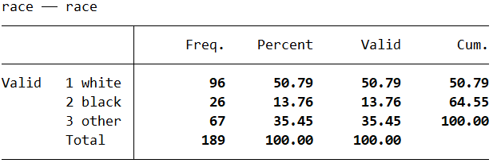
freの結果の見方
変数名
変数ラベル
度数
相対度数
累積相対度数
値と値ラベル
欠損値を除いた時の 相対度数

Slide 12
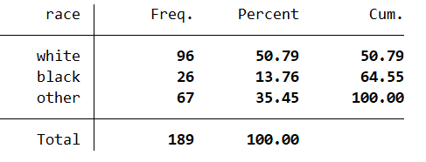
tab1の結果の見方
変数ラベル
欠損値を除いた時の 相対度数
累積相対 度数
度数
値ラベル
変数名、値、欠損値を含んだ相対度数は表示されない。

Slide 13
結果表のコピペ
Stataのリザルト・ウインドウに表示された表を、Excelにコピペしたい！
「表のコピー」を選ぶと可能です。
Windows環境でしか使えないらしいですが、MacやLinuxでは動作未確認です。

Slide 14
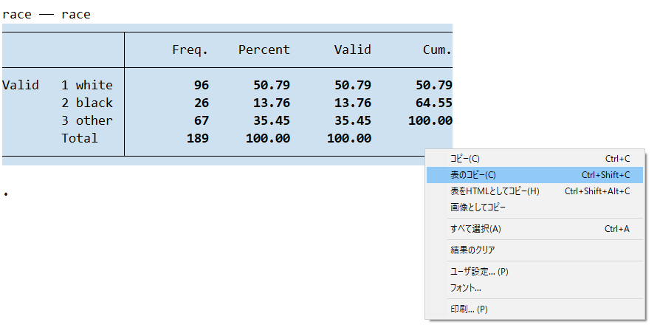
結果表のコピペ
③表のコピーを選ぶ
①結果表を選択する。
②右クリックで メニューを開く
コピーした後は、Excelなどに貼り付けて下さい。

Slide 15
tab1 と fre の比較
外部コマンドfreの方が情報量が多い。
欠損値があると、なおfreの方が役に立つ。
共用パソコンでの利用など、 freをインストール出来ない時にはtab1を使う。

Slide 16
連続変数の記述統計

Slide 17
連続変数・離散変数
連続変数
変数のとりうる値が連続的な連続量の変数
例）身長、体重、スコアなど
離散変数
変数の取り得る値が非連続的な離散量の変数
例）性別、クラス、重症度など
名義尺度、順序尺度、間隔尺度、比率尺度という区分がありますが、省略

Slide 18
連続変数の記述統計量
下記の記述統計量を算出します。
平均、標準偏差
最小値、第一四分位、中央値、第三四分位、最大値、四分位範囲

Slide 19
連続変数の記述統計量
記述統計量を算出するコマンド
summarize 変数リスト, detail

Slide 20
連続変数の記述統計量
コマンドウインドウに打ち込む
summarize age, detail

Slide 21
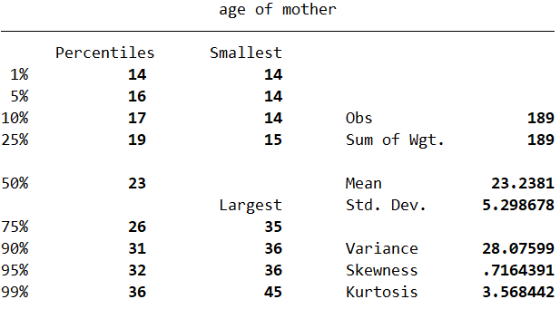
連続変数の記述統計量
最小値
第一四分位
平均と標準偏差
中央値
第三四分位
分散・歪度・尖度
最大値

Slide 22
連続変数の記述統計量
summarize , detailは 必要そうな記述統計量を一通り出してくれるが、コピペに難がある。

Slide 23
連続変数の記述統計量
記述統計量を算出するコマンド
tabstat 変数リスト, statistics(統計量)
statisticsの括弧の中に必要な統計量を指定します。

Slide 24
連続変数の記述統計量
コマンドウインドウに打ち込む
tabstat age, statistics (n mean sd min p25 p50 p75 max iqr)
statisticsの括弧内は半角スペースで区切ります。
改行で分かり難いですが、 p25とp50の間には半角スペースがあります。
スライドの都合で2行になっていますが、1行で打ち込んで下さい。

Slide 25
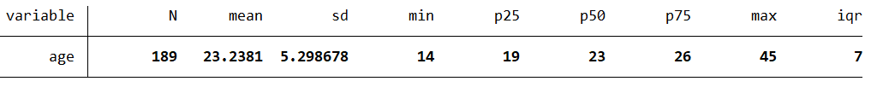
連続変数の記述統計量
tabstatコマンドのstatisticsオプションで 指定した統計量が表示される。

Slide 26
複数の連続変数の記述統計量
コマンドウインドウに打ち込む
tabstat age lwt_kg bwt ftv, statistics (n mean sd min p25 p50 p75 max iqr)
改行で分かり難いですが、 nとmeanの間には半角スペースがあります。
lwt_kgは前回で作成した変数です。

Slide 27
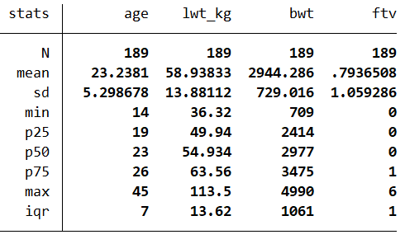
複数の連続変数の記述統計量
指定した変数
指定した統計量
1変数だけを表示した表とは異なって、統計量が縦に並びます。

Slide 28
statisticsで指定できるもの（一部）
オプション | 計算される記述統計量
n | 欠損がない対象者数
mean | 平均値
sd | 標準偏差
variance | 分散
p1, p5, p10 | それぞれ1, 5, 10パーセンタイル
p25 | 第一四分位（25パーセンタイル）
p50 | 中央値（50パーセンタイル）
p75 | 第三四分位（75パーセンタイル）
p90, p95, p99 | それぞれ90, 95, 99パーセンタイル
min | 最小値
max | 最大値
iqr | 四分位範囲

Slide 29
tabstatが優れている点
tabstatはユーザがstatisticsを使って指定しないと平均値しか計算しません。
しかし、沢山の変数の記述統計量をまとめて表にしてくれます。
つまり、コピペが楽。

Slide 30
条件に当てはまる対象者のみ
条件に当てはまる者のみの 記述統計量を算出するコマンド
tabstat 変数リスト if節 , statistics(統計量)
（if節の例）if smoke==1
if節は、コンマの前に記載します。

Slide 31
条件に当てはまる対象者のみ
コマンドウインドウに打ち込む。
tabstat age if smoke==1
, statistics(n mean sd median iqr)
スライドの都合で2行になっていますが、1行で打ち込んで下さい。

Slide 32
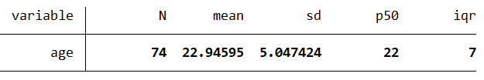
条件に当てはまる対象者のみ
対象者数が189ではなく、74になっています。
smoke==1、つまり喫煙者のみの結果が表示されました。

Slide 33
条件で分ける
条件にで分けて 記述統計量を算出するコマンド
bysort 変数 : tabstat 変数リスト, statistics(統計量)
（bysort 変数の例）bysort smoke:
bysortの様に主コマンドの前について、その動作を修飾するコマンドをPrefixコマンドと言います。

Slide 34
条件で分ける
コマンドウインドウに打ち込む。
bysort smoke: tabstat age
, statistics(n mean sd median iqr)
スライドの都合で2行になっていますが、1行で打ち込んで下さい。

Slide 35
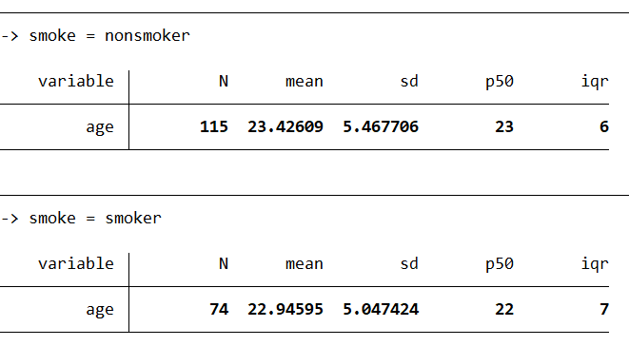
条件で分ける
nonsmokerの表とsmokerの表が 別に作成されました。

Slide 36
2変数の記述統計／グラフ
クロス集計表

Slide 37
クロス集計
主に離散変数と離散変数の関係を見る。

Slide 38
クロス集計の例
 | 低出生 | 非低出生 | 合計
喫煙 | a | b | n₁
喫煙なし | c | d | n₀
合計 | m₁ | m₀ | N

Slide 39
クロス集計
クロス集計のためのコマンド
tab2 変数リスト

Slide 40
クロス集計
コマンドウインドウに打ち込む
tab2 smoke low

Slide 41
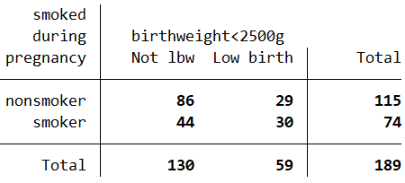
クロス集計
喫煙の有無、低出生体重の有無で 2×2表が作成された

Slide 42
クロス集計
クロス集計に％も出したい。
クロス集計のためのコマンド
tab2 変数リスト, col row
colが列％、rowが行%を 表示するオプションです。
両方を一度に使用する必要はありません。必要に応じて片方だけでもOKです。

Slide 43
クロス集計
コマンドウインドウに打ち込む
tab2 smoke low, col row

Slide 44
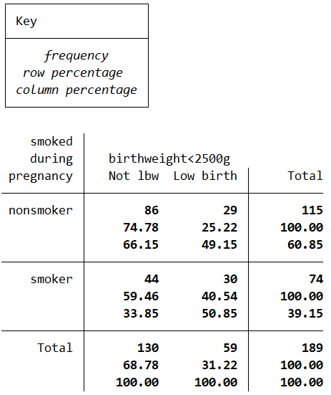
クロス集計
表中にどういう数字が 記載されているか。
度数
行％＝29÷115
列％＝29÷59

Slide 45
クロス集計
一度に沢山のクロス集計表を書きたい
クロス集計のためのコマンド
tab2 変数リスト
tab2は変数リストに3変数以上おけます。 全ての組み合わせのクロス集計を行ないます。

Slide 46
クロス集計
コマンドウインドウに打ち込む
tab2 smoke low race

Slide 47
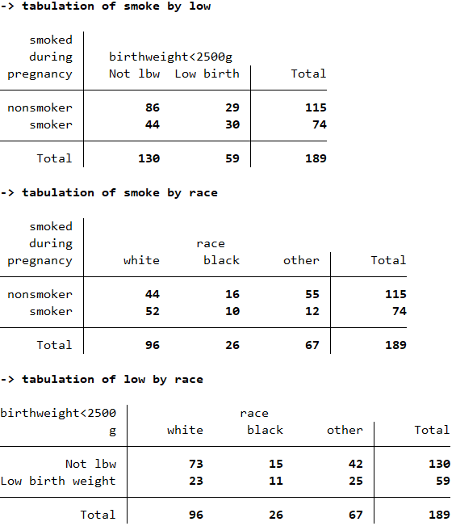
クロス集計
smokeとlowのクロス集計表
smokeとraceのクロス集計表
lowとraceのクロス集計表

Slide 48
もう少し高度なクロス集計
もう少し高度なクロス集計を行なう
tabulate 変数リスト, summarize(変数)
変数は2つまで
離散変数のみ
連続変数のみ
summarizeオプションを入れないとtab1やtab2と同じ結果になります。

Slide 49
もう少し高度なクロス集計
コマンドウインドウに打ち込む
tabulate smoke low, summarize(age)

Slide 50
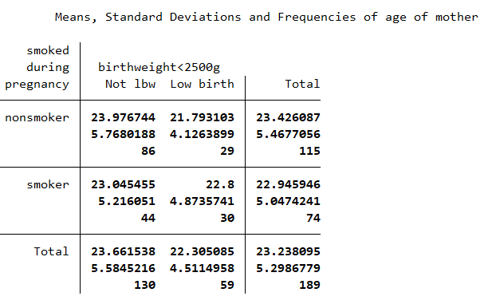
もう少し高度なクロス集計
この29人について
ageの平均
ageの標準偏差
度数=29
を表示しています。

Slide 51
2変数の記述統計／グラフ
ここまでやったら、どうする？

Slide 52
結果で出たら…
個々の結果をコピーしてExcelに貼り付ける。

Slide 53
でも、コピペには飽き飽き
コピペするのは面倒なので、もうやめたい。

Slide 54
記述統計の表をサクッと作る
コマンドウインドウに打ち込む
dtable age lwt race ptl ht ui ftv low bwt, by(smoke)
スライドの都合で2行になっていますが、1行で打ち込んで下さい。

Slide 55
記述統計の表をサクッと作る
コマンドウインドウに打ち込む
dtable age lwt i.race i.ptl i.ht i.ui i.ftv i.low bwt, by(smoke)
離散変数であることを明示するために i. を付けておく。
スライドの都合で2行になっていますが、1行で打ち込んで下さい。

Slide 56
でも、コピペには飽き飽き
コピペ回数は減ったけど、 結局コピペがいるんですね…？

Slide 57
記述統計の表をサクッと作る
コマンドウインドウに打ち込む
dtable age lwt i.race i.ptl i.ht i.ui i.ftv i.low bwt, by(smoke) export(tmp.xlsx, replace)
exportオプションを付けることで、作業フォルダにExcelファイルが作られる。
スライドの都合で3行になっていますが、1行で打ち込んで下さい。

Slide 58
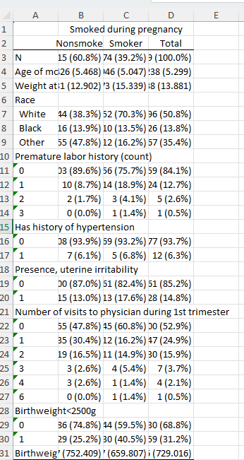
出力されたExcelはこんな感じ。

Slide 59
Excelでやること
良い感じで出力されていない！
・フォントを修正する
・列の幅を修正する。

Slide 60
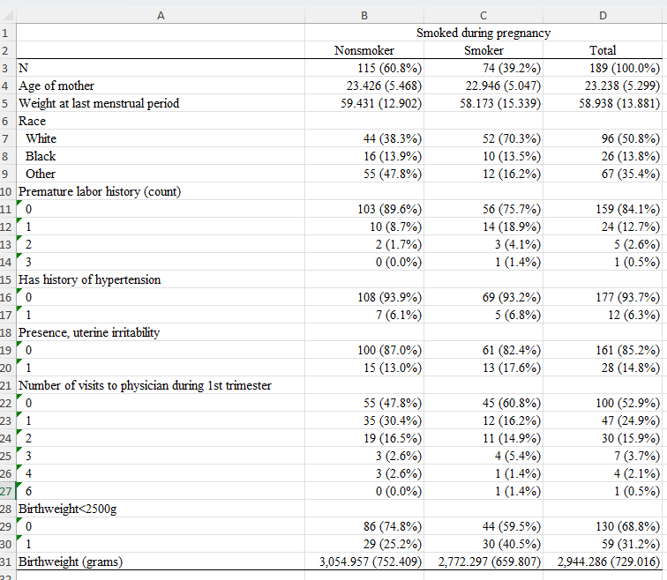
Excelを良い感じにする
もうこれで良くない？

Slide 61
2変数の記述統計／グラフ
ヒストグラム・箱ひげ図・他

Slide 62
要約統計量を確認した
62
データセットA
500症例
データX
平均=54.3
分散=281（SD=16.8）
データY
平均=47.8
分散=726（SD=26.9）
相関係数=-0.0645
データセットB
142症例
データX
平均=54.3
分散=281（SD=16.8）
データY
平均=47.8
分散=726（SD=26.9）
相関係数=-0.0645

Slide 63
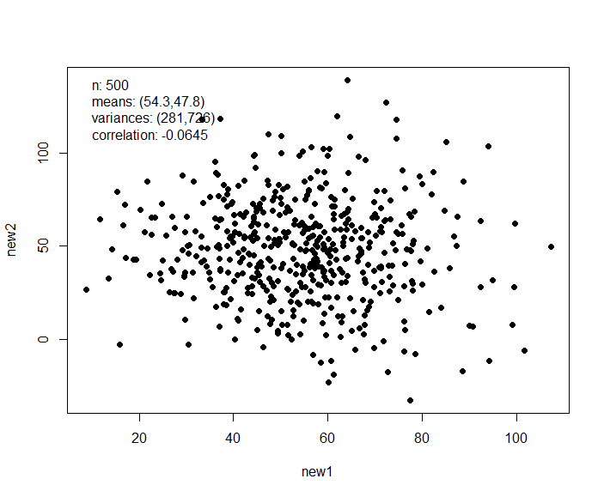
データセットAの散布図

Slide 64
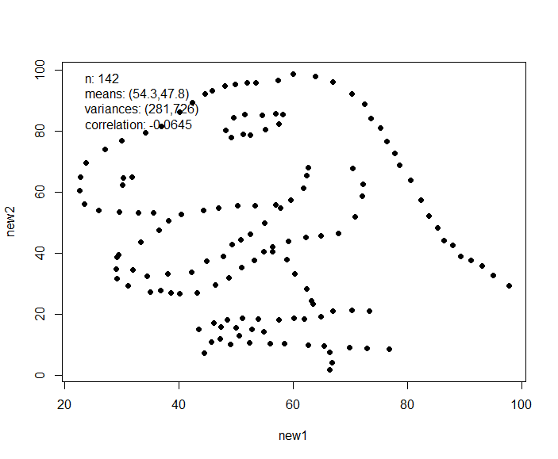
データセットBの散布図

Slide 65
見やすくする
直感的には分かりにくい数値を
ひとめ見て分かるように図示する。
要約統計量だけでは、実情を掴めない。
適切なグラフ作成

Slide 66
ヒストグラム・箱ひげ図
主に1つの連続量の状態や 連続変数と離散変数の関係を見る。
ここでは、下記を行ないます。
ヒストグラムと箱ひげ図を作図する。
条件で分け作図する。

Slide 67
2変数の記述統計／グラフ
ヒストグラム

Slide 68
ヒストグラム
縦軸に度数、横軸に階級をとったグラフ。
データの分布状況を視覚的に認識する。

Slide 69
ヒストグラム
ヒストグラムを描くコマンド
histogram 連続変数 [, options]
[ ] 部は省略可能
オプションは沢山あります。

Slide 70
ヒストグラムのオプション（一部）
オプション | 指定されるもの | 相性の悪い相手
start(#) | 最初のビンの下限値
bin(#) | ビンの個数を指定 | width()
width(#) | ビンの幅を指定 | bin()
normal | 正規分布曲線を一緒に描く | by() かつ frequency
by(離散変数) | 離散変数の値ごとに分ける。 | frequency かつ normal
percent | 縦軸をパーセントにする。
frequency | 縦軸を度数にする。 | normal かつ by()
fraction | 縦軸を割合にする。
#は数字を表します。相性の悪い相手とは同時に利用できません。

Slide 71
ヒストグラム
コマンドウインドウに打ち込む
histogram bwt, by(smoke) normal percent start(500) width(250)
このコマンドでは、最初のビンが500gから始まり、ビンの幅は250gで、縦軸はパーセントで、smokeの有無で分けて、正規分布曲線をかぶせたヒストグラムを描きます。
スライドの都合で2行になっていますが、1行で打ち込んで下さい。

Slide 72
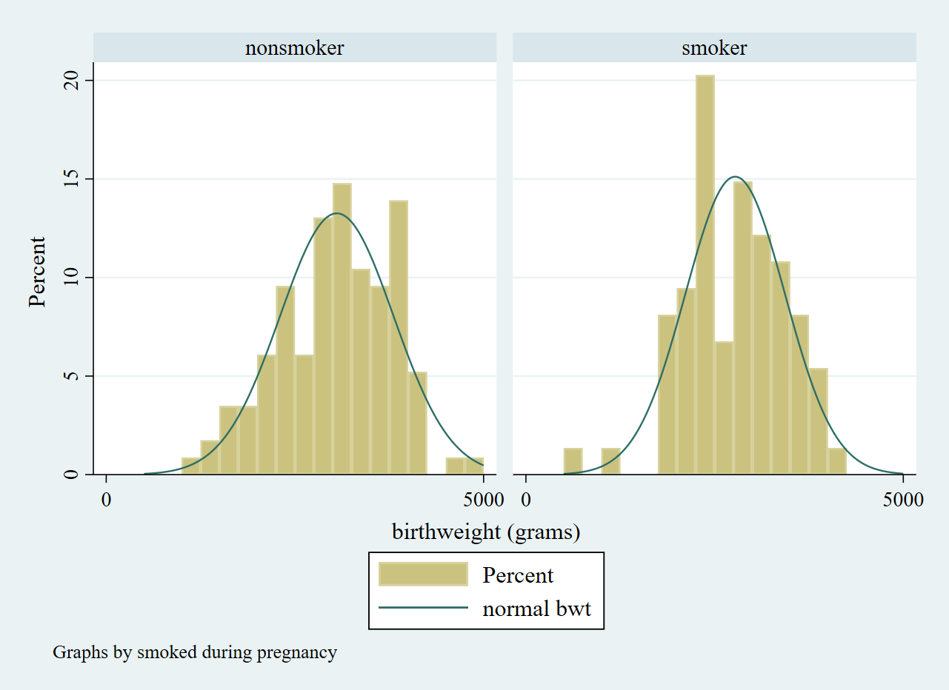
ヒストグラム
オプションを色々変更して、様々なヒストグラムが作れるように練習して下さい。

Slide 73
グラフの保存
現在表示しているグラフを保存
graph export ファイル名, as(形式) replace
ファイル名には .png など 拡張子を含めて記載します。
パス指定していなければ、 作業フォルダに保存されます。
保存する形式を 指定します。
これがあると 上書き保存します。
ファイル名にパス指定することも出来ます。

Slide 74
グラフの保存
コマンドウインドウに打ち込む
graph export hist.png, as(png) replace
さっき、作図したヒストグラムがhist.pngというファイル名（png形式）で 作業フォルダに保存されました。

Slide 75
2変数の記述統計／グラフ
箱ひげ図

Slide 76
箱ひげ図
変数の度数分布を比較するのに便利。
主要な記述統計量を1つの図に明示することができる。
中央値、平均値、第一四分位、第三四分位、外れ値の存在、IQR
描くためには、上述の記述統計量についての理解があった方が良い。

Slide 77
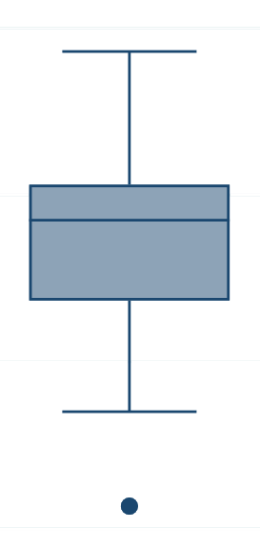
箱ひげ図
ヒゲ上限*
第三四分位
中央値
第一四分位
ヒゲ下限*
外れ値

Slide 78
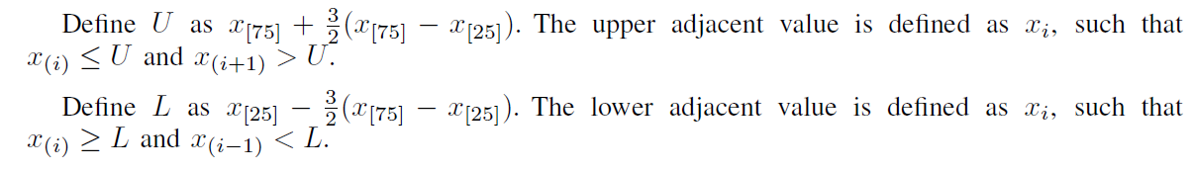
箱ひげ図のヒゲの定義
StataはTukey(1977)の定義でヒゲを描画
Tukey, J. W. 1977. Exploratory Data Analysis. Reading, MA: Addison–Wesley

Slide 79
箱ひげ図
箱ひげ図を描くコマンド
graph box 連続変数 [, by(離散変数)]
[ ] 部は省略可能
by()を付けると、カテゴリ毎に 箱ひげ図を描きます。
boxをhboxとすると、横向きの箱ひげ図になります。

Slide 80
箱ひげ図
コマンドウインドウに打ち込む
graph box bwt, by(smoke)
このコマンドではsmokeで区分けして bwtについての箱ひげ図を描きます。
bwtは出生時体重(gram)でsmokeは喫煙の有無です。

Slide 81
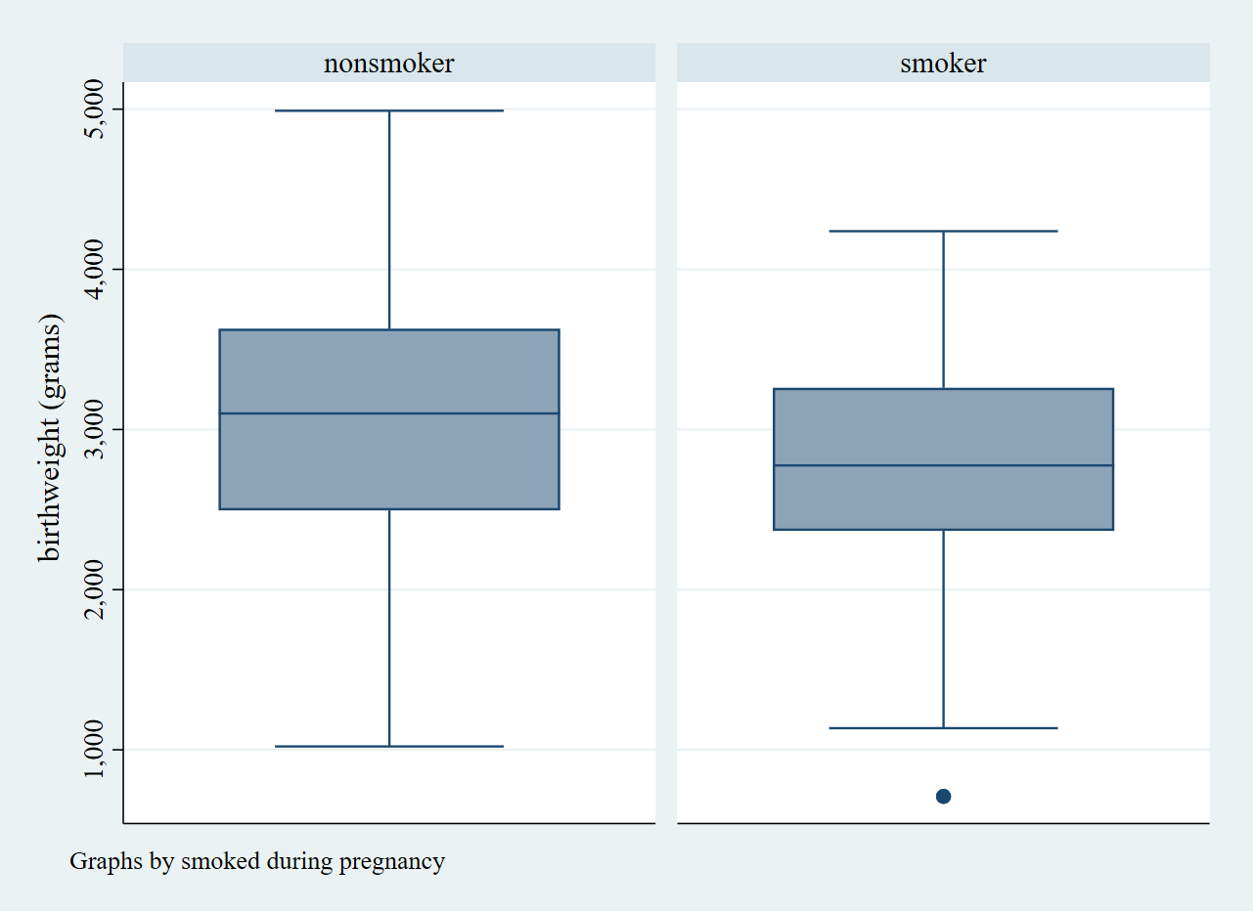
箱ひげ図
by()を使った場合は、別のグラフエリアに表示されます。

Slide 82
箱ひげ図
箱ひげ図を描くコマンド
graph box 連続変数 [, over(離散変数)]
[ ] 部は省略可能
over()を付けると、1つのグラフエリアに カテゴリ毎に分けて箱ひげ図を描きます。
over()は、複数重ねることも出来ます。

Slide 83
箱ひげ図
コマンドウインドウに打ち込む
graph box bwt, over(race)
bwtは出生時体重(gram)でraceは人種（白人・黒人・その他）です。

Slide 84
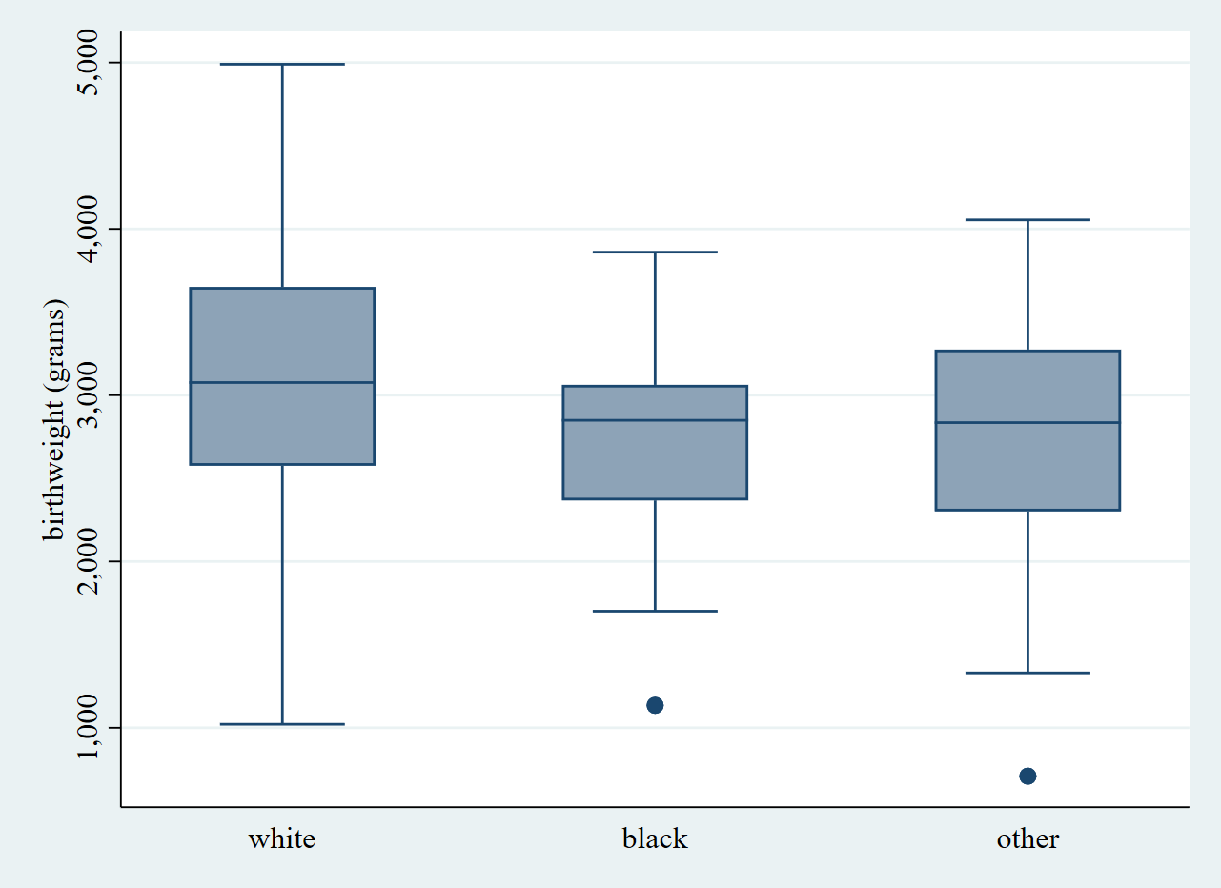
箱ひげ図
over()を使った場合は、1つのグラフエリアに表示されます。

Slide 85
箱ひげ図の欠点
情報を集約しすぎている。
データを5つの要約統計量にまとめてしまっている。
まとめすぎという批判がある。

Slide 86
2変数の記述統計／グラフ
バイオリンプロット

Slide 87
バイオリンプロット
箱ひげ図は、主要な記述統計量のみ
もっと豊富な情報を残して図示したい。
そういう場合には、バイオリンプロット

Slide 88
バイオリンプロットを描く
外部コマンドのvioplot
良い感じのバイオリンプロットが書ける
横向きにしたヒストグラムに似る
ヒストグラムはそのままの値をプロット
バイオリンプロットはカーネル関数を用いてプロット

Slide 89
バイオリンプロット
ssc install vioplot
vioplot 連続変数 [, by(離散変数)]
[ ] 部は省略可能
by()を付けると、カテゴリ毎に バイオリンプロットを描きます。

Slide 90
バイオリンプロット
vioplot bw, by(race)

Slide 91
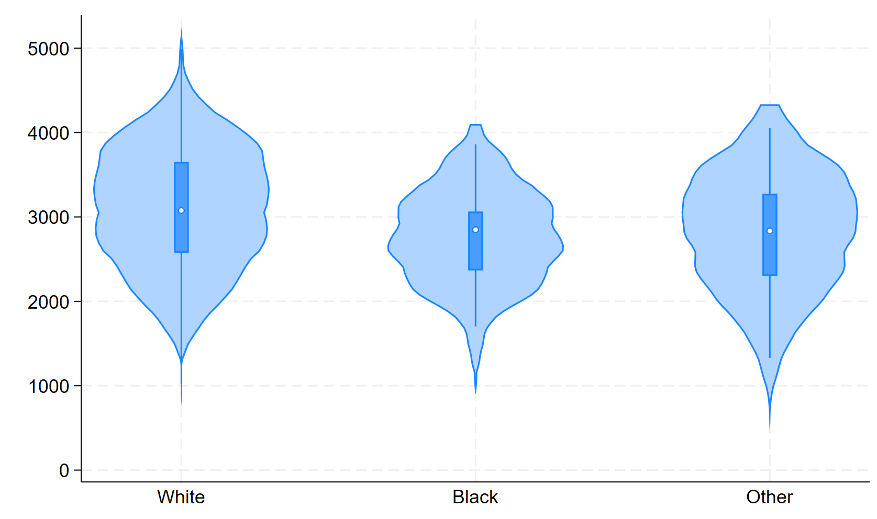
バイオリンプロット

Slide 92
バイオリンプロットの欠点
カーネル関数？
なにそれ？食べれるの？
標準のカーネル関数を使いがち。
標準が正しい保証はない。
標準のカーネル関数は epanechnikov 関数。ここでしか聞いたことが無い。

Slide 93
2変数の記述統計／グラフ
ドットプロット

Slide 94
ドットプロット
箱ひげ図は、主要な記述統計量のみ
もっと豊富な情報を残して図示したい。
そういう場合には、ドットプロット

Slide 95
ドットプロットを描く
標準コマンドの dotplot
外部コマンドの stripplot
どちらも一長一短なので、両方使えると良いが、基本 dotplot で。

Slide 96
ドットプロット
dotplot 連続変数 [, by(離散変数)]
[ ] 部は省略可能
by()を付けると、カテゴリ毎に ドットプロットを描きます。

Slide 97
ドットプロット
dotplot bwt, by(race) center bar median
ここは後で説明します！

Slide 98
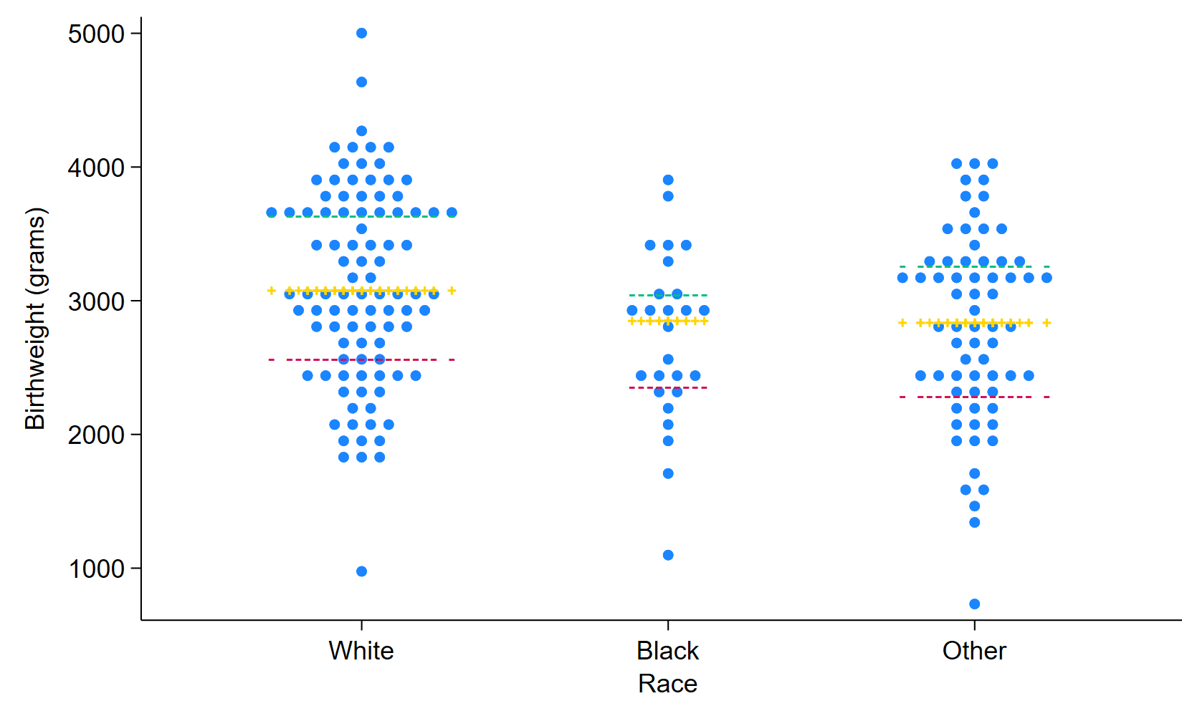
出来上がったドットプロット

Slide 99
ドットプロットの欠点
箱ひげ図の逆
情報をまとめなさすぎ。

Slide 100
箱ひげ図＋ドットプロット
ssc install stripplot
stripplot bwt, over(race) vertical box

Slide 101
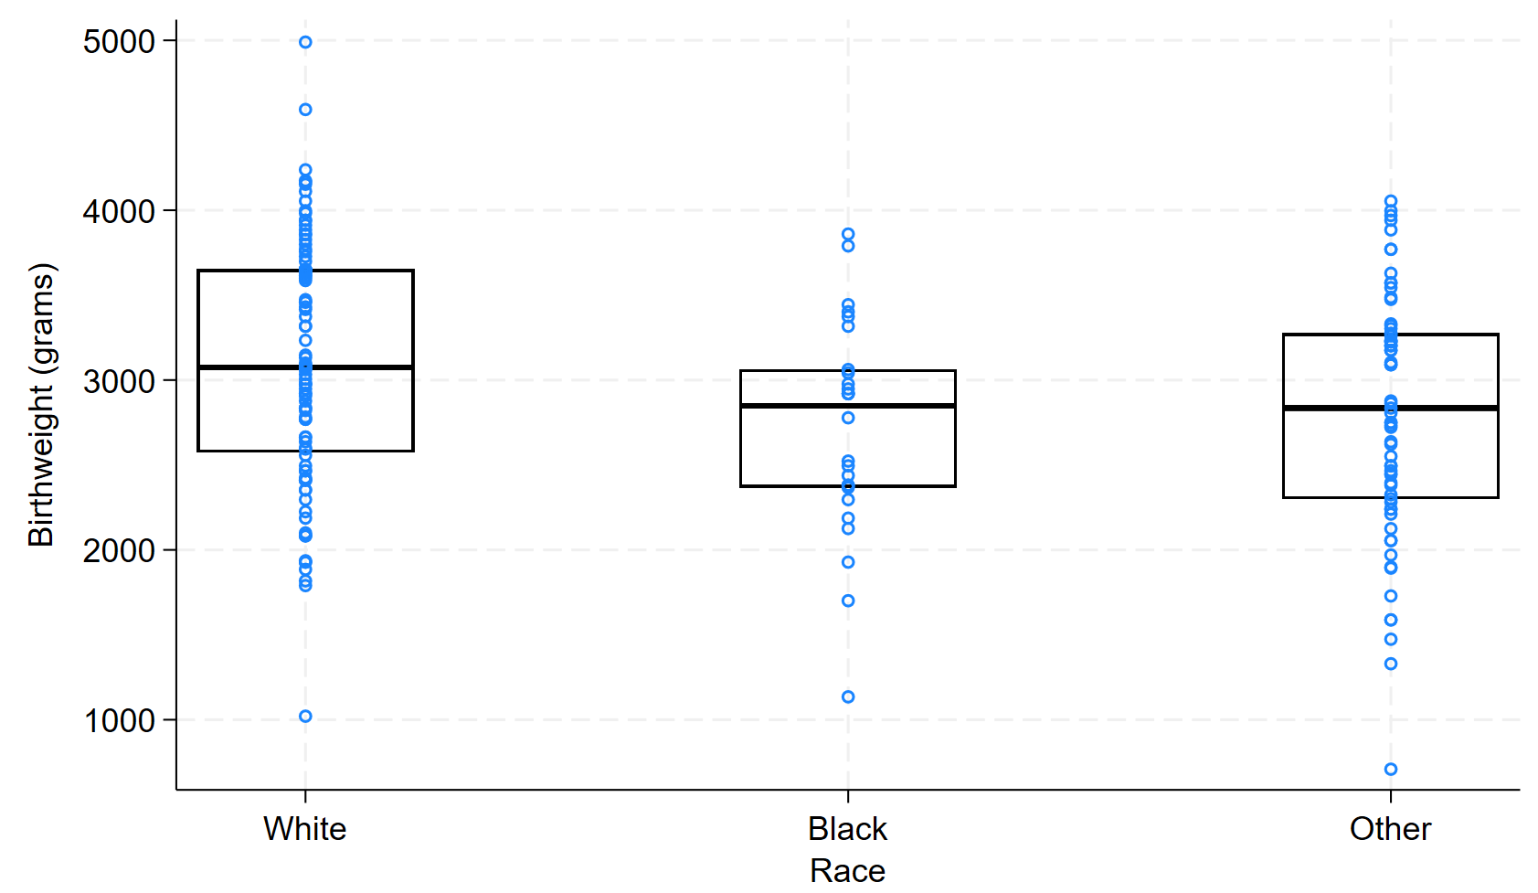
箱ひげ図＋ドットプロット

Slide 102
箱ひげ図＋ドットプロット
stripplot bwt, over(race) vertical box jitter(10 0)
jitterは後で説明します！

Slide 103
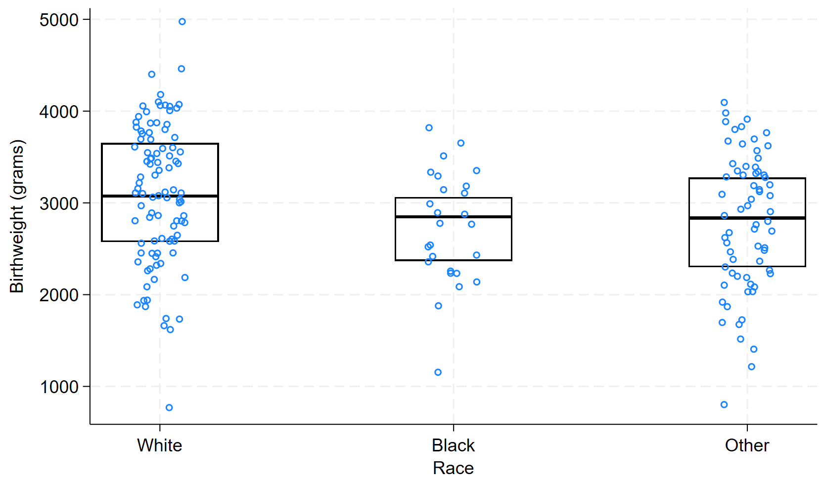
箱ひげ図＋ドットプロット

Slide 104
2変数の記述統計／グラフ
Rain cloud plot 雨雲図

Slide 105
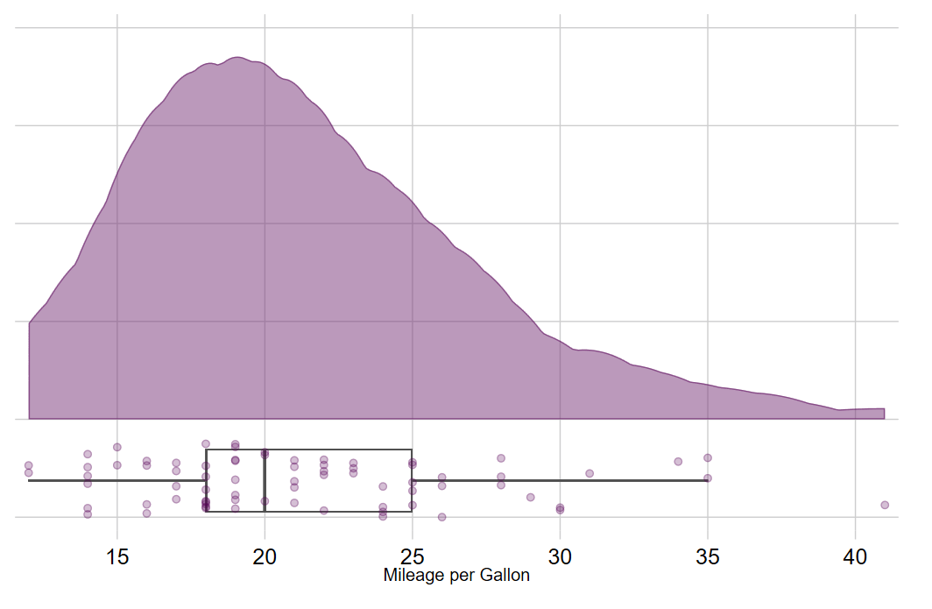
Rain cloud plot
バイオリンの半分
箱ひげ図
ドットプロット

Slide 106
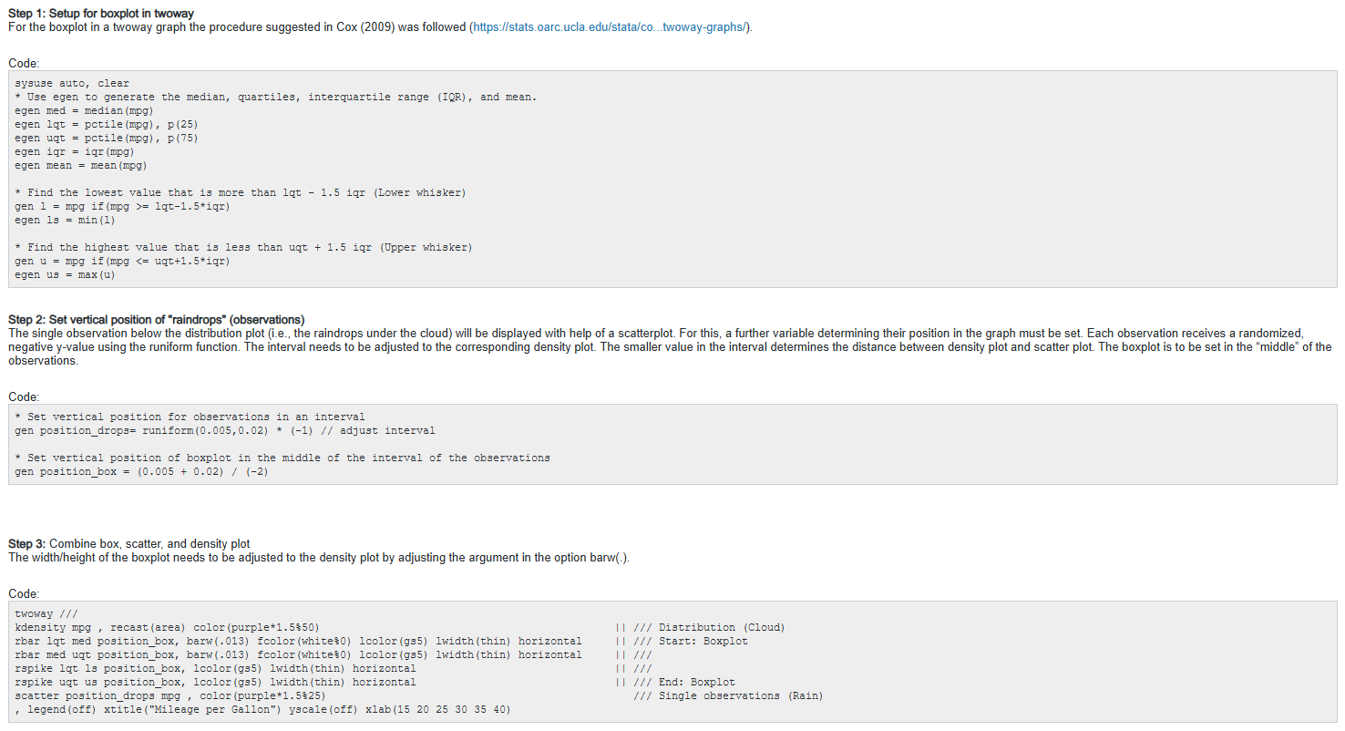
描き方①
https://www.statalist.org/forums/forum/general-stata-discussion/general/1690233-raincloud-plot-in-stata

Slide 107
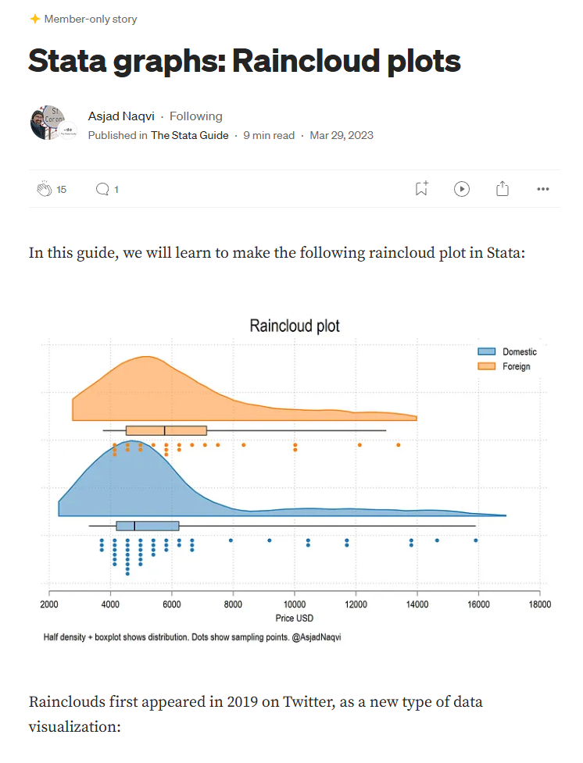
描き方②
Menber-only story
5ドル／月
https://medium.com/the-stata-guide/stata-graphs-raincloud-plots-577473033c11

Slide 108
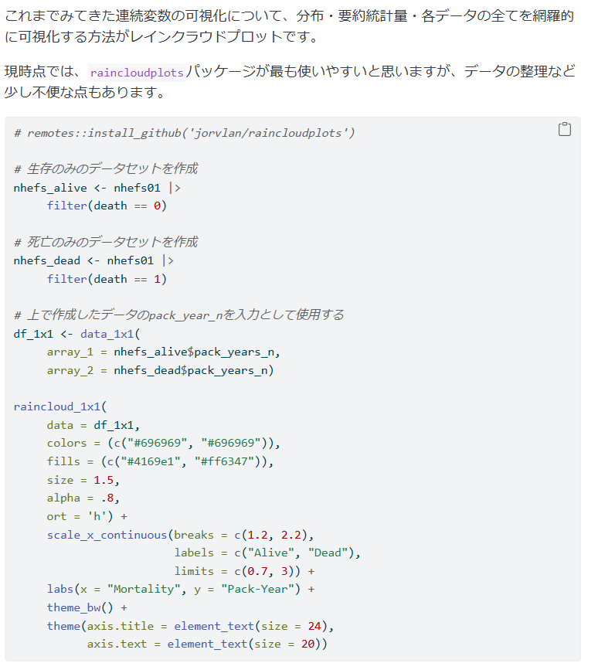
描き方③
Rを使う。
https://jea33-preseminar3.netlify.app/tutorial/part2

Slide 109
2変数の記述統計／グラフ
散布図

Slide 110
散布図
主に連続変数と連続変数の関係を見る。
ここでは、下記を行ないます。
普通の散布図を作図する。
近似直線も引いてみる。
条件によって、散布図のマーカーを変える。
複数の散布図を一度に作図する。

Slide 111
散布図
散布図を描くコマンド
twoway (scatter y軸変数 x軸変数)
twowayは座標系を作る というコマンド
scatterの括弧の中が散布図の指定

Slide 112
散布図
コマンドウインドウに打ち込む
twoway (scatter bwt age)
bwtは出生時体重(gram)でageは母親の年齢です。

Slide 113
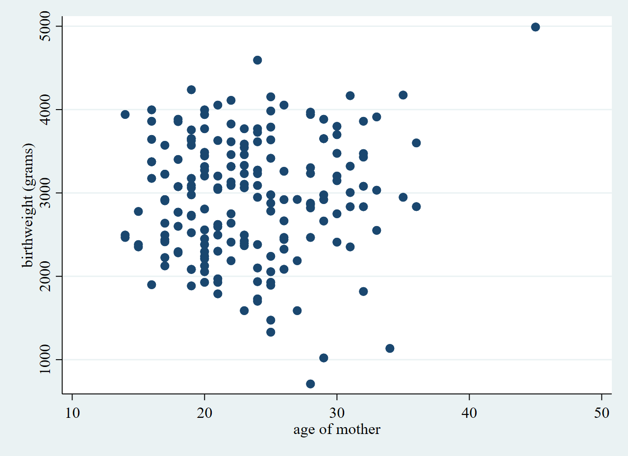
散布図
散布図で全体の傾向を捉える

Slide 114
散布図
散布図を描くコマンド
twoway (scatter y軸変数 x軸変数 if節) (scatter y軸変数 x軸変数 if節)
異なる条件のif節を付けることで 異なる条件下の散布図を1枚に描く

Slide 115
散布図
コマンドウインドウに打ち込む
twoway
(scatter bwt age if smoke==1, mcolor(cranberry))
(scatter bwt age if smoke==0, mcolor(forest_green) )
mcolorはプロットするドットの色指定です。
作者の好みでcranberryとforest_greenですが、 シンプルにredとかblueとかで差し支え有りません。
3行に分かれていますが、1行で打ち込んで下さい。

Slide 116
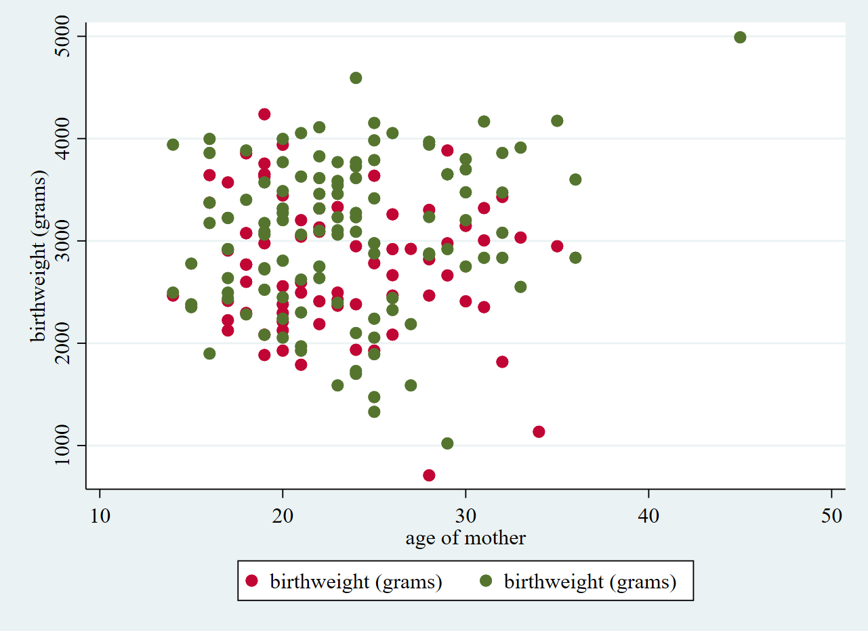
散布図
散布図で喫煙の有無によるの傾向の違いを捉える
喫煙者=赤、非喫煙者=緑になっています。

Slide 117
2変数の記述統計／グラフ
発展：散布図と近似曲線

Slide 118
散布図
散布図と近似直線を描くコマンド
twoway (scatter y軸変数 x軸変数) (lfit y軸変数 x軸変数)
異なる条件のif節を付けることで 異なる条件下の散布図を1枚に描く

Slide 119
散布図
コマンドウインドウに打ち込む
twoway
(scatter bwt age if smoke==1, mcolor(cranberry))
(lfit bwt age if smoke==1, lcolor(cranberry))
(scatter bwt age if smoke==0, mcolor(forest_green) )
(lfit bwt age if smoke==0, lcolor(forest_green))
lcolorは近似直線の色指定です。
作者の好みでcranberryとforest_greenですが、 シンプルにredとかblueとかで差し支え有りません。
5行に分かれていますが、コマンドウインドウに改行せずに1行で打ち込んで下さい。

Slide 120
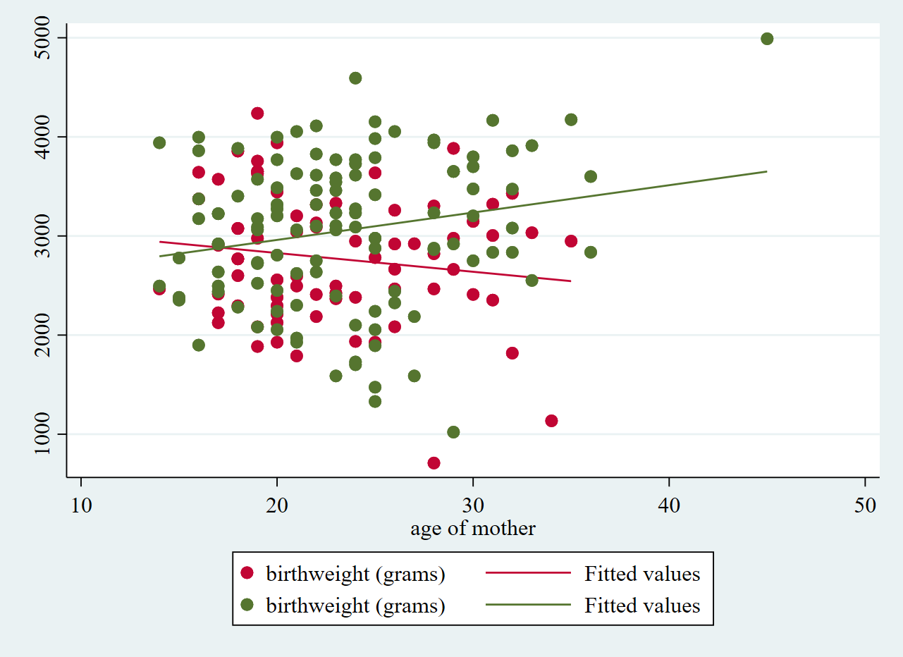
散布図
散布図と近似直線で喫煙の有無によるの傾向の違いを捉える
喫煙者=赤、非喫煙者=緑になっています。

Slide 121
2変数の記述統計／グラフ
発展：散布図を一度にたくさん描く

Slide 122
複数の散布図を同時に。
連続変数が3変数以上あるとき、 散布図の数も組み合わせに応じて増えていきます。
複数の散布図で同時に傾向を見たい！

Slide 123
複数の散布図を同時に。
ｙ軸変数とx軸変数を逆にすると、見えてくることがあります。
xyが逆の散布図も作りたい！

Slide 124
複数の散布図を同時に。
この要望に応えようとすると、沢山の散布図が必要になります。
3変数ある時、6散布図が必要になります。
沢山作るのはめんどうくさい。
さっと作る方法があります。

Slide 125
複数の散布図を同時に。
複数の散布図を一度に描くコマンド
graph matrix 変数リスト

Slide 126
複数の散布図を同時に。
コマンドウインドウに打ち込む
graph matrix age lwt_kg bwt

Slide 127
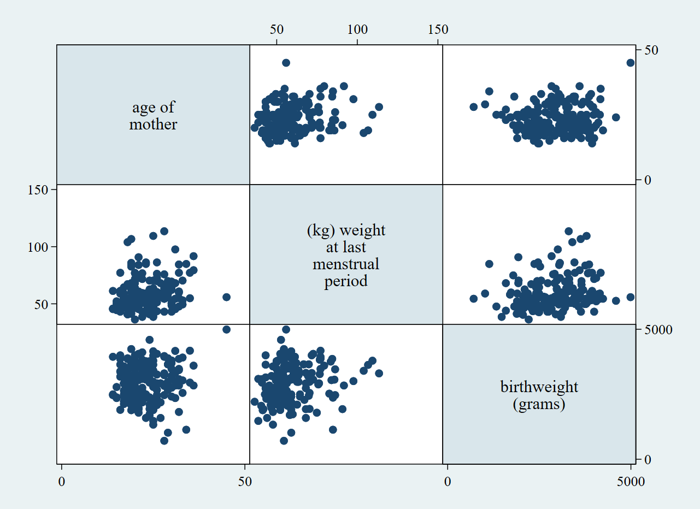
複数の散布図を同時に。

Slide 128
複数の散布図を同時に。
y軸=年齢、x軸=体重の散布図

Slide 129
複数の散布図を同時に。
y軸=年齢、x軸=体重の散布図

Slide 130
ここまでの内容の振り返り

Slide 131
行なった操作
離散変数の記述統計
度数分布表の作成
連続変数の記述統計
平均値・標準偏差など
2変数の記述統計／グラフ
クロス集計表
箱ひげ図・ヒストグラム
散布図

Slide 132
使ったコマンド
コマンド | 用途
tab1 | 度数分布表を作る。
summarize ,detail | 詳細な変数のサマリーを表示する。
tabstat, s() | 統計量の表を作成する。
tabulate | 度数分布表やクロス集計表を作成する。
tab2 | クロス集計表を作成する。
graph box | 縦向きの箱ひげ図を作図する。
graph hbox | 横向きの箱ひげ図を作図する。
histogram | ヒストグラムを作図する。
twoway scatter | 散布図を作図する。
twoway lfit | 近似直線を作図する。
graph matrix | 複数の散布図を一度に作図する。
graph export | 作図したグラフを保存する。
これらの詳細は、本スライドやヘルプファイルを参照して下さい。

Slide 133
使ったコマンド
コマンド | 用途
dtable | 記述統計表をサクッと作る。
vioplot | バイオリンプロットを描く
dotplot | ドットプロットを描く
stripplot | ドットプロットを描く
これらの詳細は、本スライドやヘルプファイルを参照して下さい。

